Slide 4
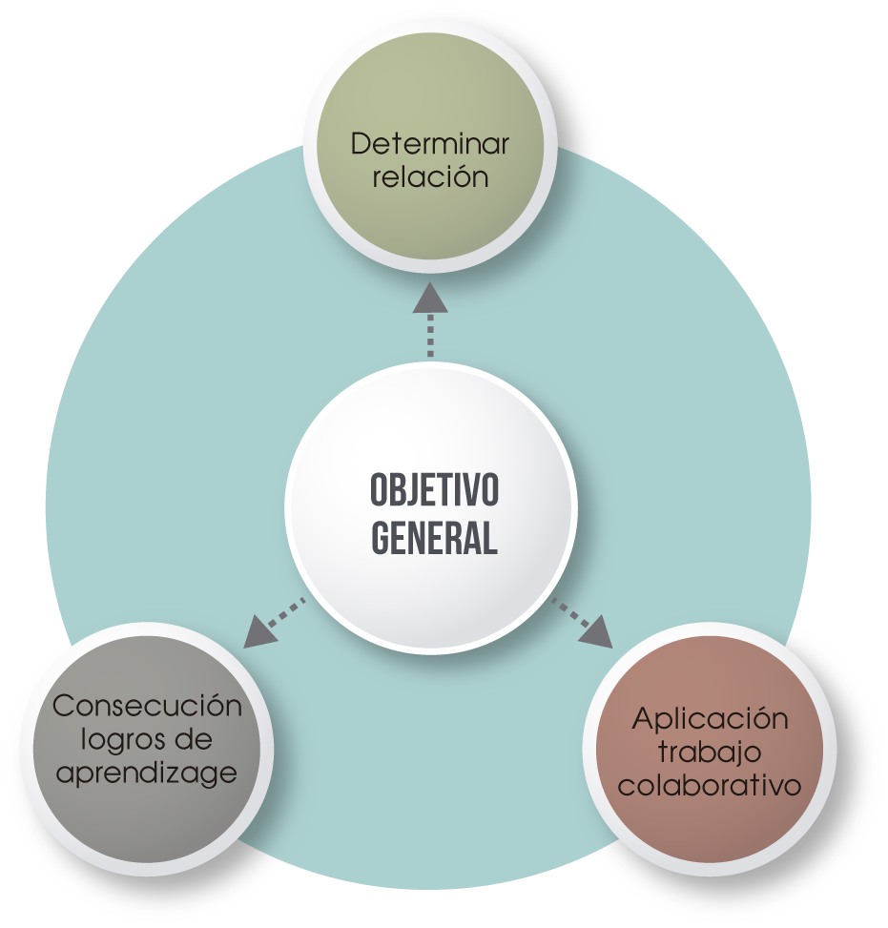

Slide 9
ENCUESTA FINAL
BLOQUE 1 Y 4
BLOQUE 2
BLOQUE 3
el α de Cronbach para el grupo de control es 0.721, y al eliminar la pregunta 3 el α de Cronbach sube a 0.751, que para nuestro caso es estadísticamente confiable.
Por otro lado, la aplicación de la encuesta para los bloques al grupo experimental nos revela que es confiable con un α de Cronbach de 0,796 para el conjunto.
El α de Cronbach inicial es de 0.506 al grupo de control por lo que se eliminan las preguntas 15 y 11 rsultandonos en un α de Cronbach de 0.834 estadísticamente confiable.
Para el grupo experimental el α de Cronbach es 0.117, llegando a un α de Cronbach de 0.788 que nos dice que las respuestas son confiables al eliminar las pregunta 15, 11 y 12
El α de Cronbach para el Bloque 3 tiene un valor de 0.541, y sí excluimos la pregunta 18, este aumenta a un valor de 0.871, estadísticamente muy confiable.
Mientras que, para el grupo experimental el α de Cronbach es de 0.769 que también es confiable estadísticamente para todo el bloque de preguntas.

Slide 10
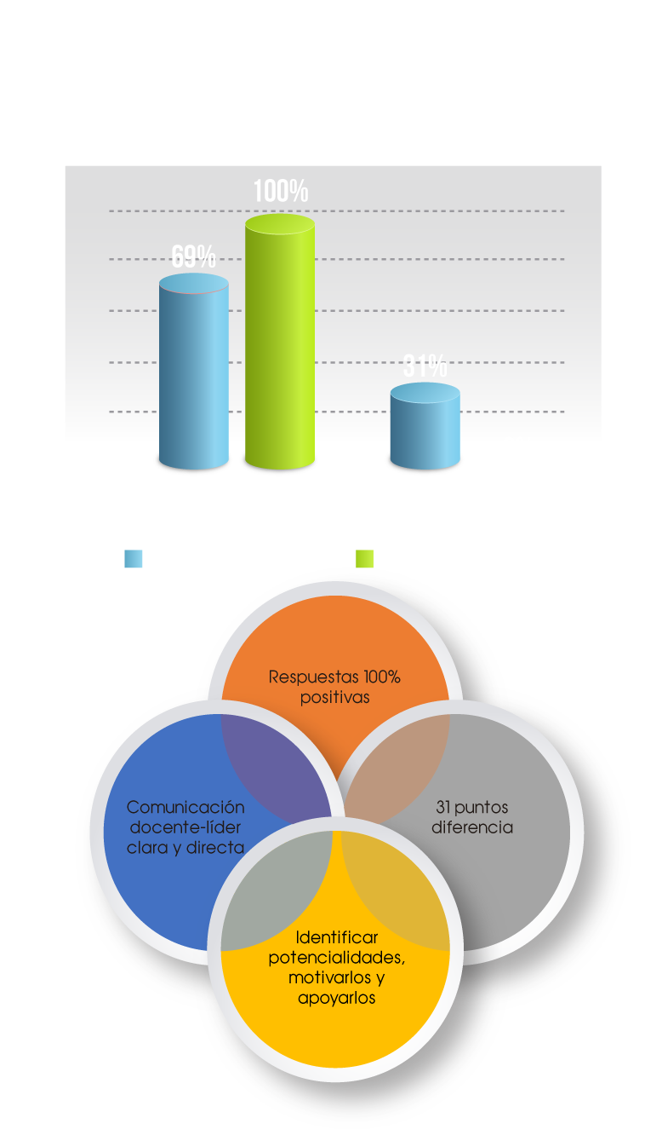

Slide 11
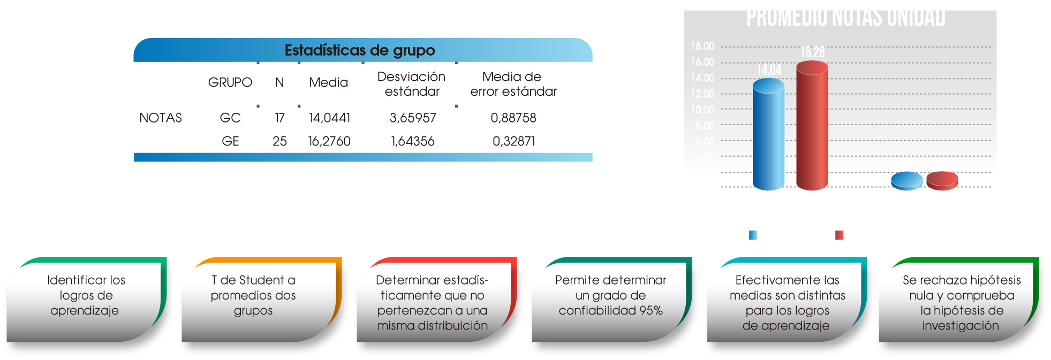
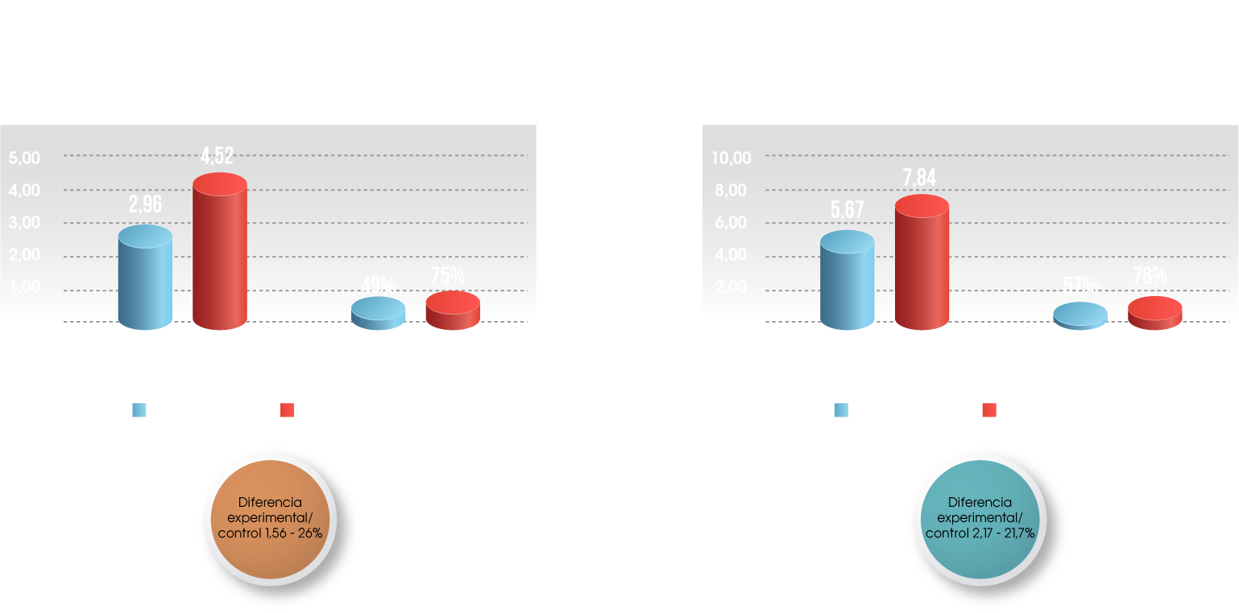

Slide 12
